Slide 1



线性搜索（一）
讲解人：高可欣、张子瑄，王盼、程轲轲
Notes:
各位老师好，我是本组的答辩人周仕磊，我们组的项目是：
Co₃O₄嵌入碳纳米盒制备及其锂离子电池性能研究

Slide 2
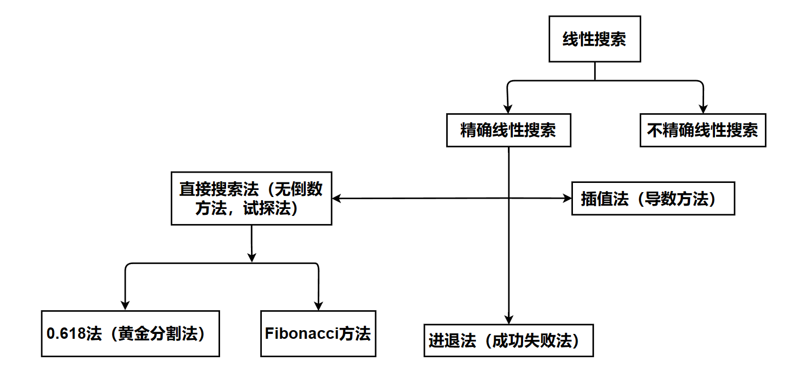

Slide 3


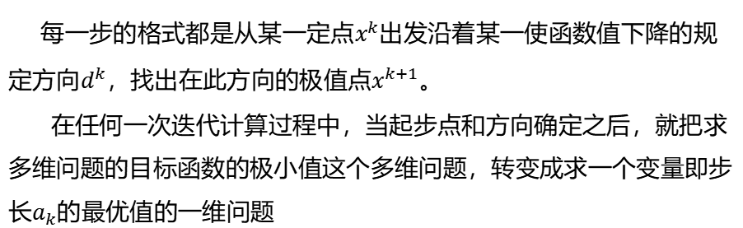
一元函数的极小值问题，就是一维最优化问题，其数值迭代方法亦称为一维搜索方法。一维搜索最优化是优化方法中最简单、最基本的方法。多维目标函数的极值问题，通常采用数值迭代的方法求解
燕 山 大 学
线性搜索
进退法
每一步的格式都是从某一定点$x^{k}$出发沿着某一使函数值下降的规定方向$d^{k}$，找出在此方向的极值点$x^{k+1}$。
在任何一次迭代计算过程中，当起步点和方向确定之后，就把求多维问题的目标函数的极小值这个多维问题，转变成求一个变量即步长$a_{k}$的最优值的一维问题
0.618法
Fibonacci法
练习题

Slide 4
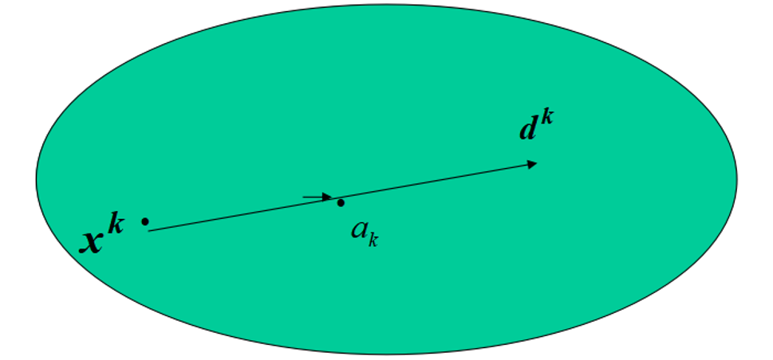

沿着规定方向求$a_{k}$的最优值以使$f(x^{k}+a_{k}d^{k})$得到极小值的过程，就是一维搜索或一维最优化问题，而$a_{k}$则称为一维搜索的最优化步长
多维问题就转换为一系列的一维搜索问题
燕 山 大 学
线性搜索
进退法
0.618法
Fibonacci法
练习题

Slide 5
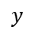
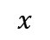
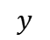
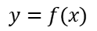
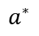
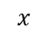
一维搜索的思路
（1）确定包含理想的步长因子或者问题最优解的搜索空间;函数呈现“大－小－大”变化趋势。
（2）采用某种分割技术或者插值方法缩小这个区间.
进退法是解决第一个步骤的方法；
0.618法与Fibonacci法是解决第二个步骤的方法
$$y$$
$$y=f(x)$$
燕 山 大 学
线性搜索
进退法
$$x$$
0.618法
$$y$$
$$y=f(x)$$
Fibonacci法
练习题
$$a^{∗}$$
$$x$$

Slide 6
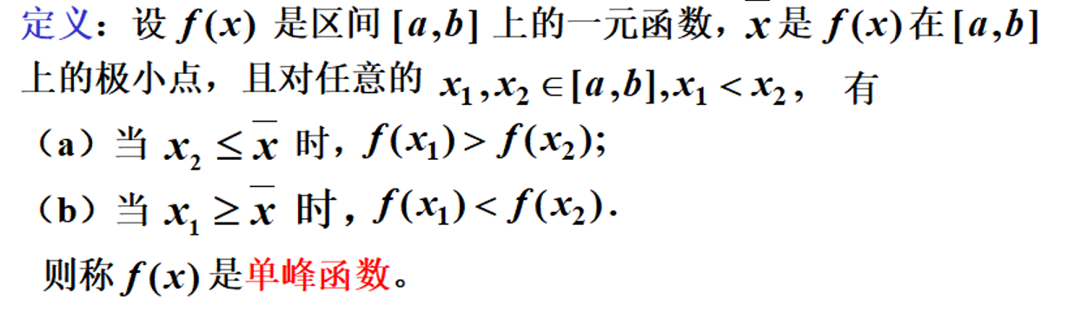
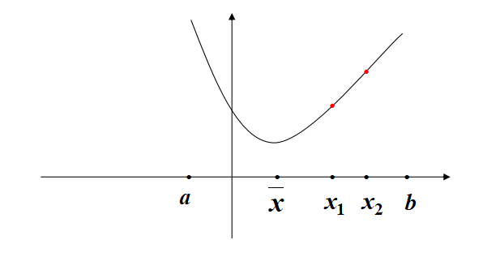
补充：单峰函数
燕 山 大 学
线性搜索
进退法
0.618法
Fibonacci法
练习题

Slide 7
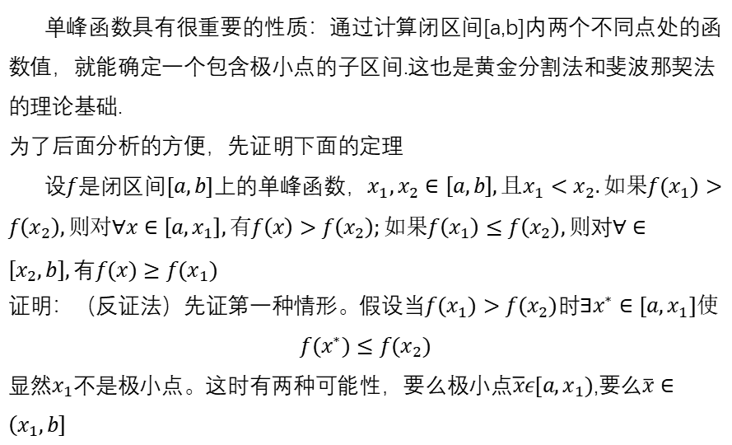
单峰函数具有很重要的性质：通过计算闭区间[a,b]内两个不同点处的函数值，就能确定一个包含极小点的子区间.这也是黄金分割法和斐波那契法的理论基础.
为了后面分析的方便，先证明下面的定理
设$f是$闭区间$[a,b]$上的单峰函数，$x_{1},x_{2}∈\left[a,b\right],且x_{1}<x_{2}.如果f\left(x_{1}\right)>f\left(x_{2}\right),则对∀x∈\left[a,x_{1}\right],有f\left(x\right)>f\left(x_{2}\right);如果f\left(x_{1}\right)≤f\left(x_{2}\right),则$对$∀∈\left[x_{2},b\right],有f(x)≥f(x_{1})$
证明：（反证法）先证第一种情形。假设当$f\left(x_{1}\right)>f\left(x_{2}\right)时∃x^{∗}∈\left[a,x_{1}\right]使$
$$f(x^{∗})≤f(x_{2})$$
显然$x_{1}$不是极小点。这时有两种可能性，要么极小点$\overline{x}ε[a,x_{1})$,要么$\overline{x}∈\left(x_{1},b\right]$
燕 山 大 学
线性搜索
进退法
0.618法
Fibonacci法
练习题

Slide 8
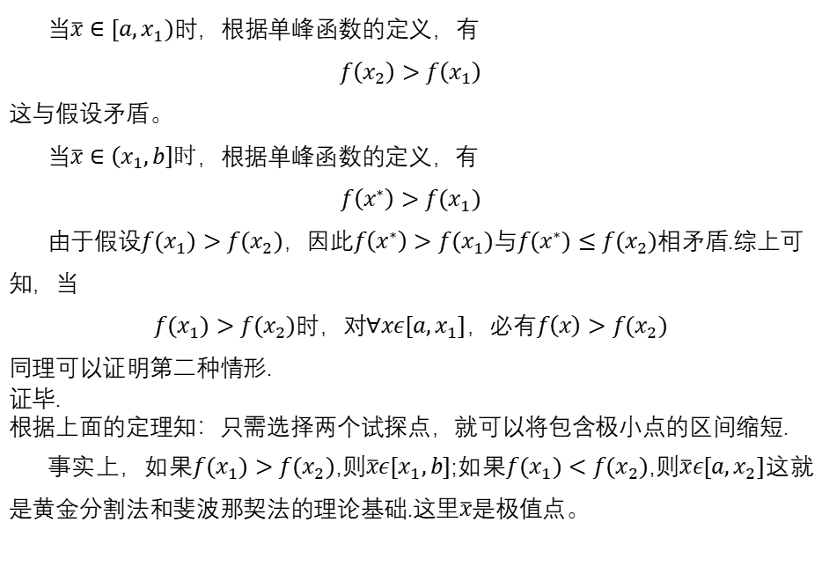
当$\overline{x}∈\left[a,x_{1}\right)时$，根据单峰函数的定义，有
$$f\left(x_{2}\right)>f\left(x_{1}\right)$$
这与假设矛盾。
当$\overline{x}∈\left(x_{1},b\right]时$，根据单峰函数的定义，有
$$f\left(x^{∗}\right)>f(x_{1})$$
由于假设$f\left(x_{1}\right)>f(x_{2})$，因此$f\left(x^{∗}\right)>f(x_{1})$与$f(x^{∗})≤f(x_{2})$相矛盾.综上可知，当
$f\left(x_{1}\right)>f(x_{2})$时，对$∀xε[a,x_{1}]$，必有$f\left(x\right)>f\left(x_{2}\right)$
同理可以证明第二种情形.
证毕.
根据上面的定理知：只需选择两个试探点，就可以将包含极小点的区间缩短.
事实上，如果$f\left(x_{1}\right)>f(x_{2})$,则$\overline{x}ε[x_{1},b]$;如果$f\left(x_{1}\right)<f(x_{2})$,则$\overline{x}ε[a,x_{2}]$这就是黄金分割法和斐波那契法的理论基础.这里$\overline{x}$是极值点。
燕 山 大 学
线性搜索
进退法
0.618法
Fibonacci法
练习题

Slide 9
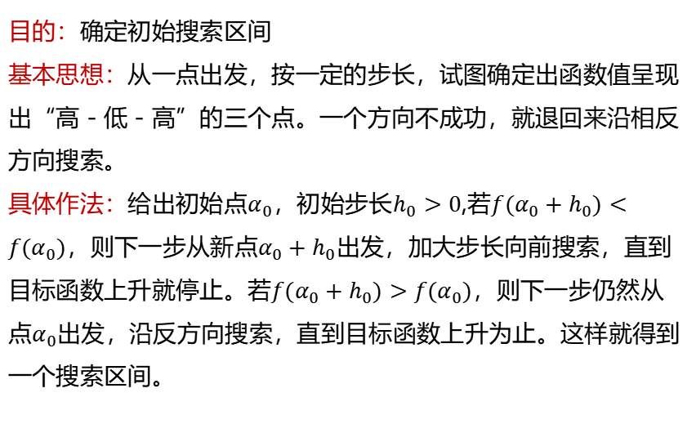
进退法
燕 山 大 学
目的：确定初始搜索区间
基本思想：从一点出发，按一定的步长，试图确定出函数值呈现出“高－低－高”的三个点。一个方向不成功，就退回来沿相反方向搜索。
具体作法：给出初始点$α_{0}$，初始步长$h_{0}>0$,若$f\left(α_{0}+h_{0}\right)<f(α_{0})$，则下一步从新点$α_{0}+h_{0}$出发，加大步长向前搜索，直到目标函数上升就停止。若$f\left(α_{0}+h_{0}\right)>f(α_{0})$，则下一步仍然从点$α_{0}$出发，沿反方向搜索，直到目标函数上升为止。这样就得到一个搜索区间。
线性搜索
进退法
0.618法
Fibonacci法
练习题

Slide 10
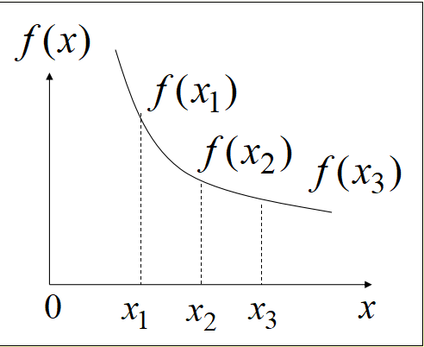
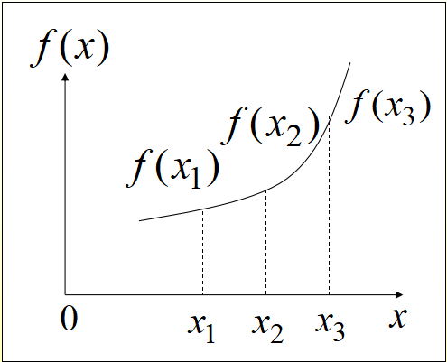
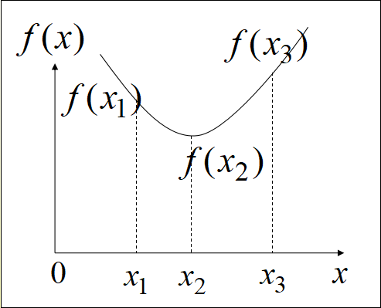
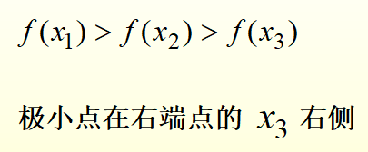
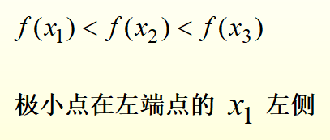
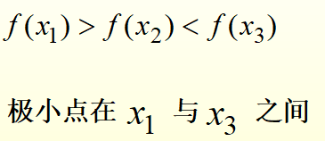
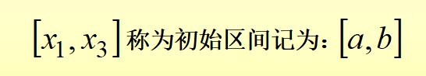
燕 山 大 学
线性搜索
进退法
0.618法
Fibonacci法
练习题

Slide 11
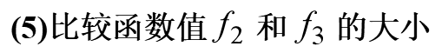
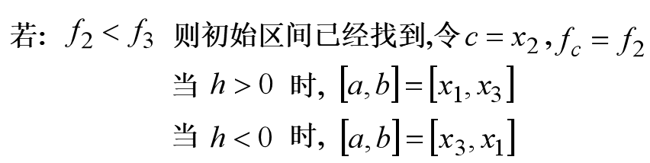
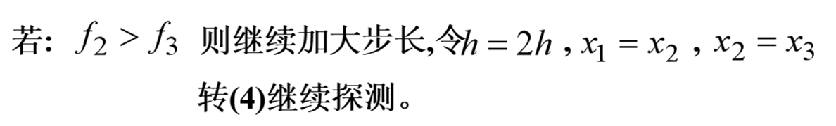
探测初始空间的进退法步骤:
燕 山 大 学
线性搜索
进退法
0.618法
Fibonacci法
练习题

Slide 12
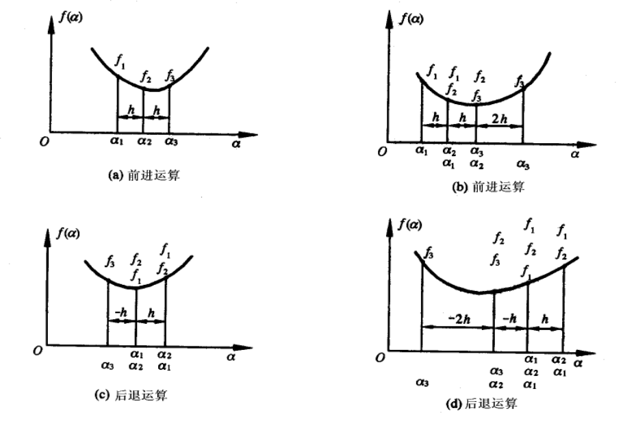
燕 山 大 学
线性搜索
进退法
0.618法
Fibonacci法
练习题

Slide 13
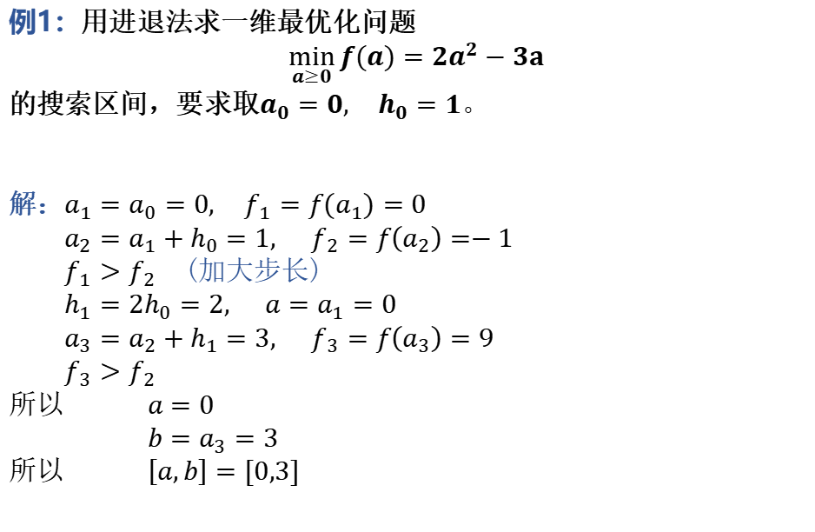
例1：用进退法求一维最优化问题
$\min_{a≥0}{f(a)}=2a^{2}−3a$
的搜索区间，要求取$a_{0}=0, h_{0}=1。$
解：$a_{1}=a_{0}=0, f_{1}=f\left(a_{1}\right)=0$
$a_{2}=a_{1}+h_{0}=1, f_{2}=f\left(a_{2}\right)=−1$
$f_{1}>f_{2}$ (加大步长)
$h_{1}=2h_{0}=2, a=a_{1}=0$
$a_{3}=a_{2}+h_{1}=3, f_{3}=f\left(a_{3}\right)=9$
$f_{3}>f_{2}$
所以 $a=0$
$b=a_{3}=3$
所以 $\left[a,b\right]=[0,3]$
燕 山 大 学
线性搜索
进退法
0.618法
Fibonacci法
练习题

Slide 14

练习1：用进退法确定目标函数$f\left(a\right)=a^{2}−5a+8的$一维优化初始搜索区间$[a,b]$。设初始点$a_{0}=0$,初始步长$h=1$。
燕 山 大 学
线性搜索
进退法
0.618法
Fibonacci法
练习题

Slide 15
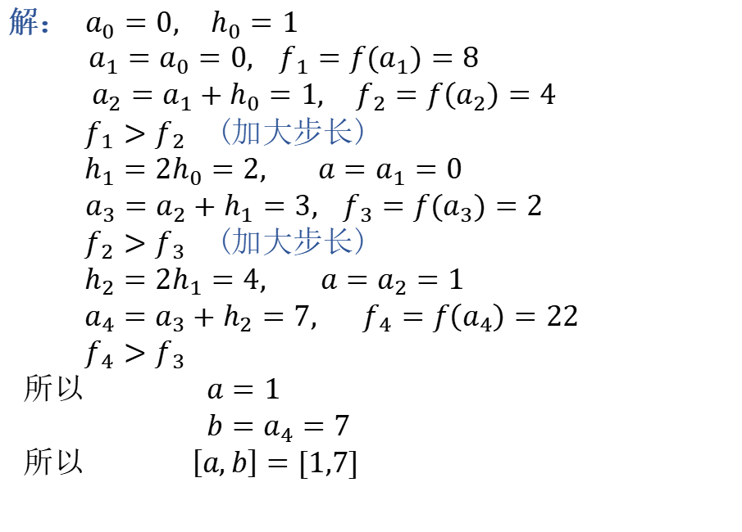
解： $a_{0}=0, h_{0}=1$
$a_{1}=a_{0}=0, f_{1}=f\left(a_{1}\right)=8$
$a_{2}=a_{1}+h_{0}=1, f_{2}=f\left(a_{2}\right)=4$
$f_{1}>f_{2}$ (加大步长)
$h_{1}=2h_{0}=2, a=a_{1}=0$
$a_{3}=a_{2}+h_{1}=3, f_{3}=f\left(a_{3}\right)=2$
$f_{2}>f_{3}$ (加大步长)
$h_{2}=2h_{1}=4,$ $a=a_{2}=1$
$a_{4}=a_{3}+h_{2}=7, f_{4}=f\left(a_{4}\right)=22$
$f_{4}>f_{3}$
所以 $a=1$
$b=a_{4}=7$
所以 $\left[a,b\right]=[1,7]$
燕 山 大 学
线性搜索
进退法
0.618法
Fibonacci法
练习题

Slide 16
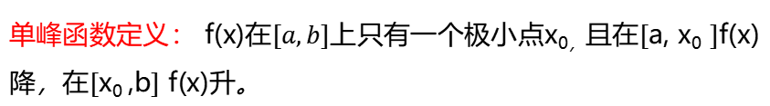
线性搜索试探方法——0.618法（黄金分割法）：
燕 山 大 学
单峰函数定义： f(x)在$[a,b]$上只有一个极小点x_{0，}且在$[$a, x₀ $]$f(x)降，在$[$x₀ ,b$]$ f(x)升。
线性搜索
进退法
基本思想:通过取试探点和函数值的比较,使包含极小值的搜索区间不断缩短,当区间长度缩短到一定程度时,区间上的各点的函数值均接近极小值,从而各点可以看作为极小点的类似.删除后的新区间是原区间的0.618倍
0.618法
Fibonacci法
练习题

Slide 17
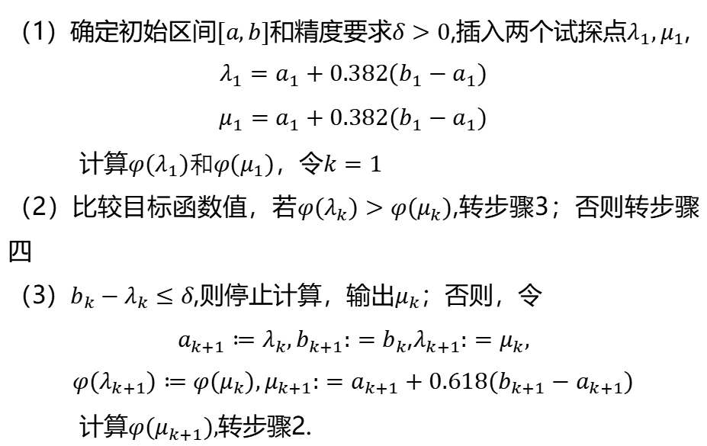
0.618法的步骤（1）：
（1）确定初始区间$[a,b]$和精度要求$δ>0$,插入两个试探点$λ_{1},μ_{1}$,
$$λ_{1}=a_{1}+0.382(b_{1}−a_{1})$$
$$μ_{1}=a_{1}+0.382(b_{1}−a_{1})$$
计算$φ(λ_{1})和φ(μ_{1})$，令$k=1$
（2）比较目标函数值，若$φ\left(λ_{k}\right)>φ(μ_{k})$,转步骤3；否则转步骤四
（3）$b_{k}−λ_{k}≤δ$,则停止计算，输出$μ_{k}$；否则，令
$a_{k+1}≔λ_{k},b_{k+1}:=b_{k}$,$λ_{k+1}:=μ_{k},$
$${φ(λ}_{k+1})≔{φ(μ}_{k}),μ_{k+1}:=a_{k+1}+0.618(b_{k+1}−a_{k+1})$$
计算${φ(μ}_{k+1}),$转步骤2.
燕 山 大 学
线性搜索
进退法
0.618法
Fibonacci法
练习题

Slide 18
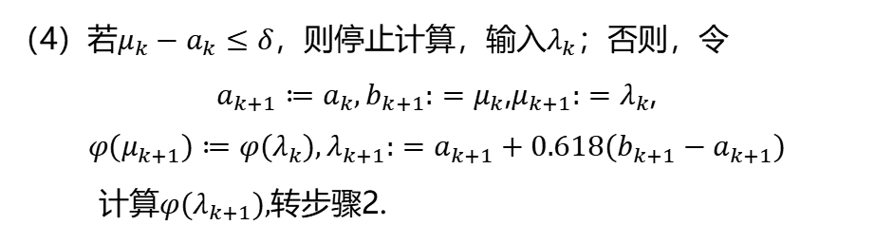
0.618法的步骤（2）：
燕 山 大 学
（4）若$μ_{k}−a_{k}≤δ$，则停止计算，输入$λ_{k}$；否则，令
$a_{k+1}≔a_{k},b_{k+1}:=μ_{k}$,$μ_{k+1}:=λ_{k}$,
$${φ(μ}_{k+1})≔{φ(λ}_{k}),λ_{k+1}:=a_{k+1}+0.618(b_{k+1}−a_{k+1})$$
计算${φ(λ}_{k+1}),$转步骤2.
线性搜索
进退法
0.618法
Fibonacci法
练习题

Slide 19
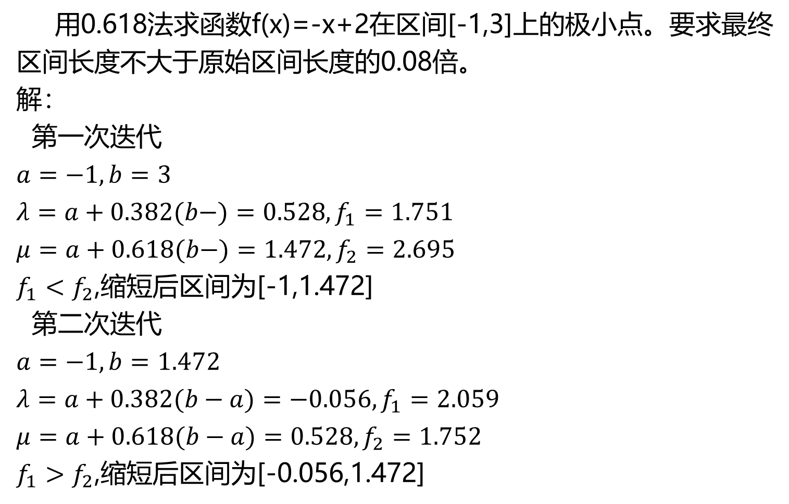
例2：
用0.618法求函数f(x)=-x+2在区间[-1,3]上的极小点。要求最终区间长度不大于原始区间长度的0.08倍。
解：
第一次迭代
$$a=−1,b=3$$
$$λ=a+0.382(b−)=0.528,f_{1}=1.751$$
$$μ=a+0.618(b−)=1.472,f_{2}=2.695$$
$f_{1}<f_{2}$,缩短后区间为[-1,1.472]
第二次迭代
$$a=−1,b=1.472$$
$$λ=a+0.382(b−a)=−0.056,f_{1}=2.059$$
$$μ=a+0.618(b−a)=0.528,f_{2}=1.752$$
$f_{1}>f_{2}$,缩短后区间为[-0.056,1.472]
燕 山 大 学
线性搜索
进退法
0.618法
Fibonacci法
练习题

Slide 20
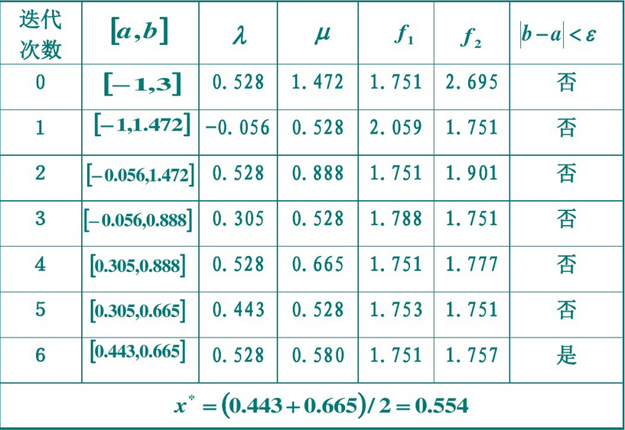

Slide 21
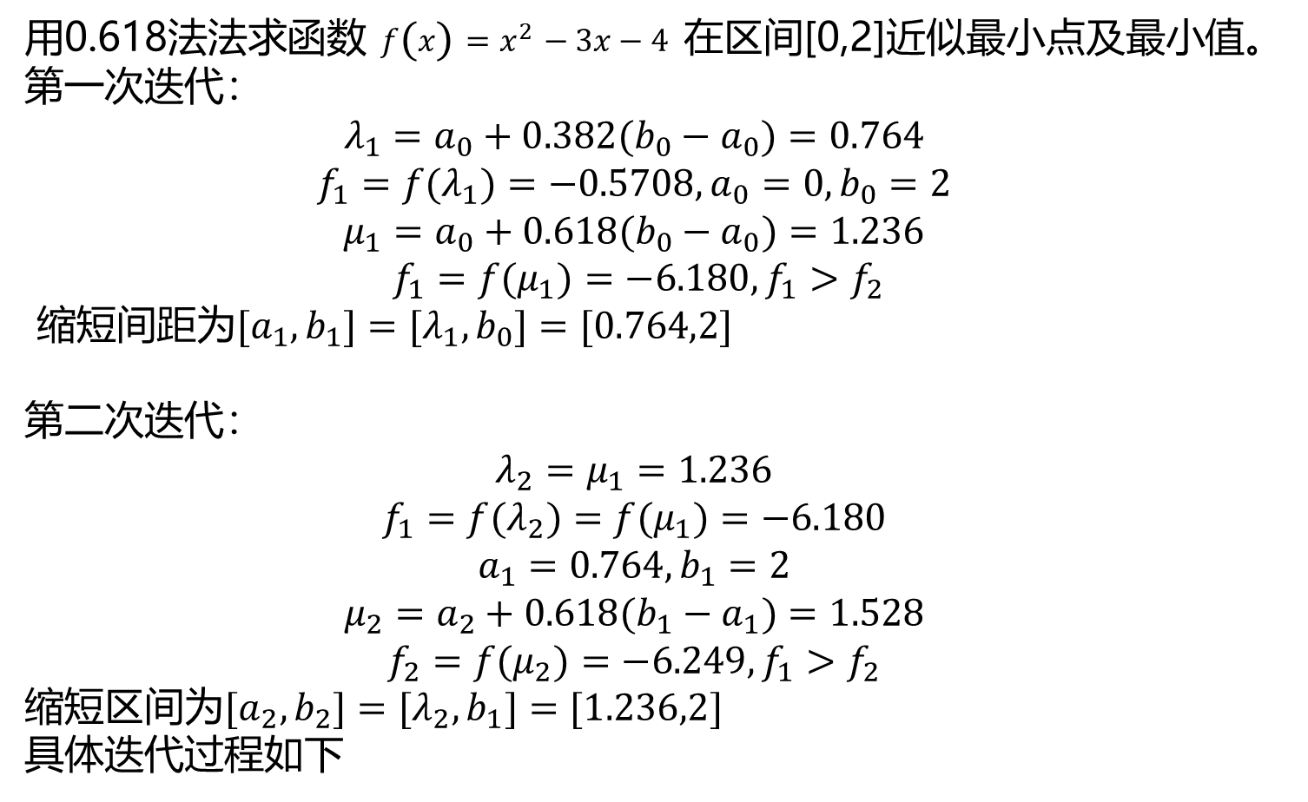
0.618法练习题：
用0.618法法求函数$f\left(x\right)=x^{2}−3x−4$在区间[0,2]近似最小点及最小值。
第一次迭代：
$$λ_{1}=a_{0}+0.382(b_{0}−a_{0})=0.764$$
$$f_{1}=f(λ_{1})=−0.5708,a_{0}=0,b_{0}=2$$
$$μ_{1}=a_{0}+0.618(b_{0}−a_{0})=1.236$$
$$f_{1}=f(μ_{1})=−6.180,f_{1}>f_{2}$$
缩短间距为$[a_{1},b_{1}]=[λ_{1},b_{0}]=[0.764,2]$
第二次迭代：
$$λ_{2}=μ_{1}=1.236$$
$$f_{1}=f(λ_{2})=f(μ_{1})=−6.180$$
$$a_{1}=0.764,b_{1}=2$$
$$μ_{2}=a_{2}+0.618(b_{1}−a_{1})=1.528$$
$$f_{2}=f(μ_{2})=−6.249,f_{1}>f_{2}$$
缩短区间为$[a_{2},b_{2}]=[λ_{2},b_{1}]=[1.236,2]$
具体迭代过程如下
燕 山 大 学
线性搜索
进退法
0.618法
Fibonacci法
练习题

Slide 22
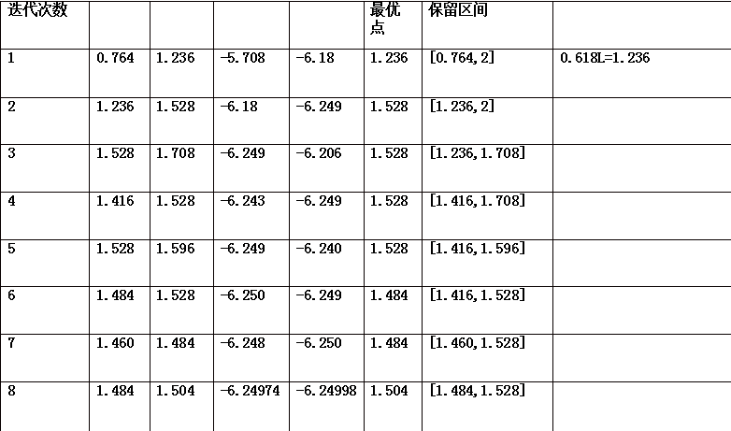

Slide 23
0.618法练习题：
燕 山 大 学
通过计算，近似最小点为1.504，最小值为-6.24998
线性搜索
进退法
0.618法
Fibonacci法
练习题

Slide 24
Fibonacci法：
燕 山 大 学
这种方法与0.618法类似，也是用于单峰函数，在计算过程中，也是第1次迭代需要计算两个迭代点，以后每次迭代只需新算一点，另一点取自上次迭代。
Fibonacci法与0.618法的主要区别在于:探索区间长度的缩短率不是采用黄金分割数，而是采用所谓的Fibonacci数,计算函数值的次数n也是已知的。
线性搜索
进退法
0.618法
Fibonacci法
练习题

Slide 25
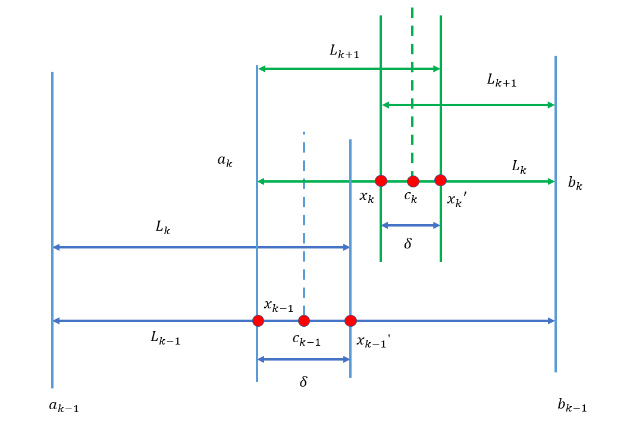
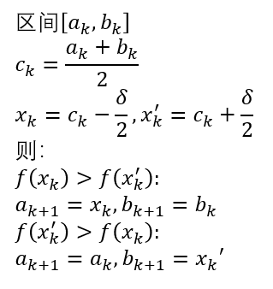
二分法的简单介绍
燕 山 大 学
线性搜索
进退法
0.618法
Fibonacci法
练习题

Slide 26

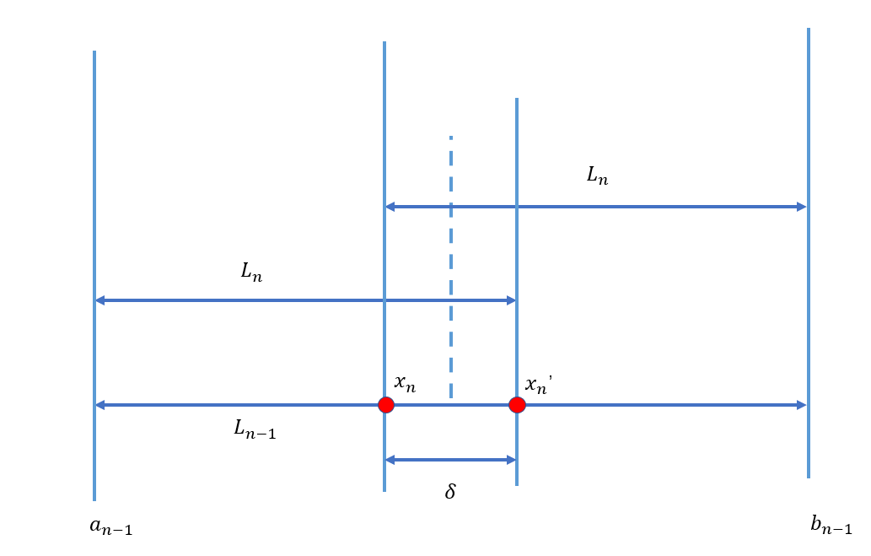
Fibonacci法：
燕 山 大 学
线性搜索
进退法
0.618法
Fibonacci法
练习题

Slide 27
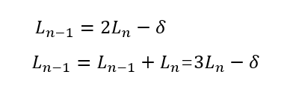
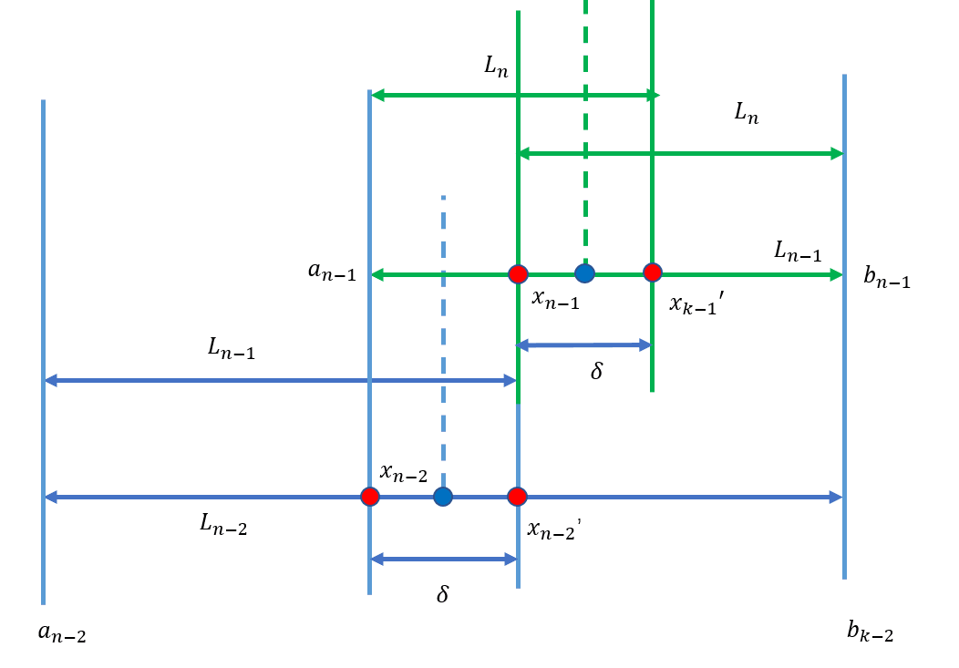
Fibonacci法：
燕 山 大 学
线性搜索
进退法
0.618法
Fibonacci法
练习题

Slide 28
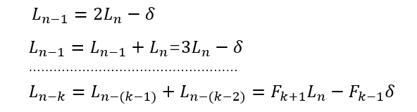
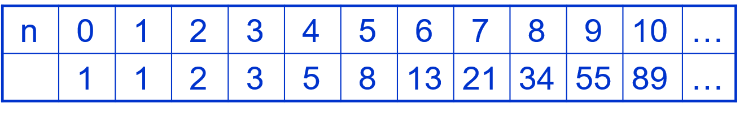

燕 山 大 学
线性搜索
进退法
Fibonacci法的搜索区间长度的缩短率Fibonacci数
0.618法
Fibonacci 数列满足
Fibonacci法
…
练习题
$$F_{n}$$

Slide 29
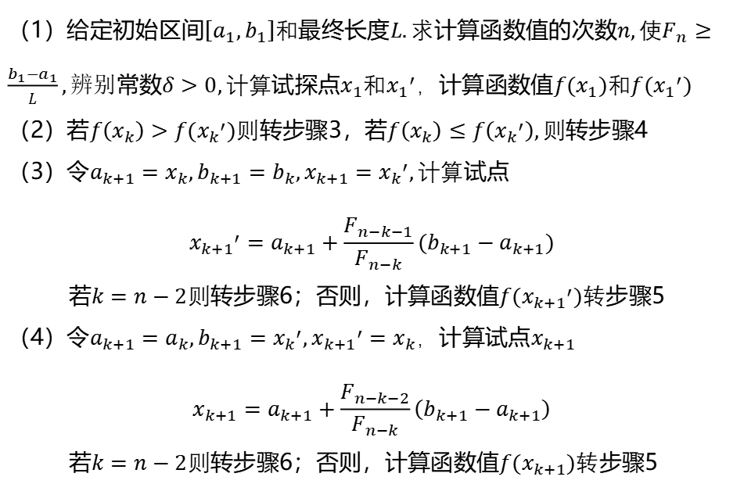
Fibonacci法计算步骤(1)：
（1）给定初始区间$\left[a_{1},b_{1}\right]和$最终长度$L.求$计算函数值的次数$n,使F_{n}≥\frac{b_{1}−a_{1}}{L},辨别$常数$δ>0,计算$试探点$x_{1}和{x_{1}}^{′}，$计算函数值$f(x_{1})和f({x_{1}}^{′})$
（2）若$f\left(x_{k}\right)>f({x_{k}}^{′})则$转步骤3，若$f\left(x_{k}\right)≤f\left({x_{k}}^{′}\right),则$转步骤4
（3）令$a_{k+1}=x_{k},b_{k+1}=b_{k},x_{k+1}={x_{k}}^{′},计算$试点
$${x_{k+1}}^{′}=a_{k+1}+\frac{F_{n−k−1}}{F_{n−k}}\left(b_{k+1}−a_{k+1}\right)$$
若$k=n−2则$转步骤6；否则，计算函数值$f({x_{k+1}}^{′})转$步骤5
（4）令$a_{k+1}=a_{k},b_{k+1}={x_{k}}^{′},{x_{k+1}}^{′}=x_{k}，$计算试点$x_{k+1}$
$$x_{k+1}=a_{k+1}+\frac{F_{n−k−2}}{F_{n−k}}\left(b_{k+1}−a_{k+1}\right)$$
若$k=n−2则$转步骤6；否则，计算函数值$f(x_{k+1})转$步骤5
燕 山 大 学
线性搜索
进退法
0.618法
Fibonacci法
练习题

Slide 30
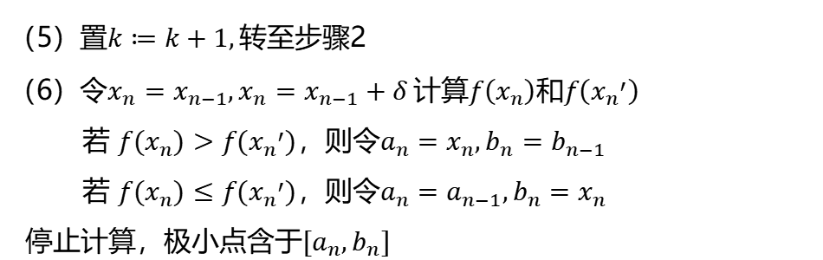
Fibonacci法计算步骤(2)：
（5）置$k≔k+1,转至$步骤2
（6）令$x_{n}=x_{n−1},x_{n}=x_{n−1}+δ 计算f\left(x_{n}\right)和f\left({x_{n}}^{′}\right)$
若 $f\left(x_{n}\right)>f\left({x_{n}}^{′}\right)$，则令$a_{n}=x_{n},b_{n}=b_{n−1}$
若 $f\left(x_{n}\right)≤f\left({x_{n}}^{′}\right)$，则令$a_{n}=a_{n−1},b_{n}=x_{n}$
停止计算，极小点含于$[a_{n},b_{n}]$
燕 山 大 学
线性搜索
进退法
0.618法
Fibonacci法
练习题

Slide 31

例3.1：
燕 山 大 学
线性搜索
用斐波那契法求函数$f\left(x\right)=x^{2}−6x+2$的近似极小点和极小值，要求缩短后的区间不大于区间$[0,10]的$5%
进退法
0.618法
Fibonacci法
练习题

Slide 32
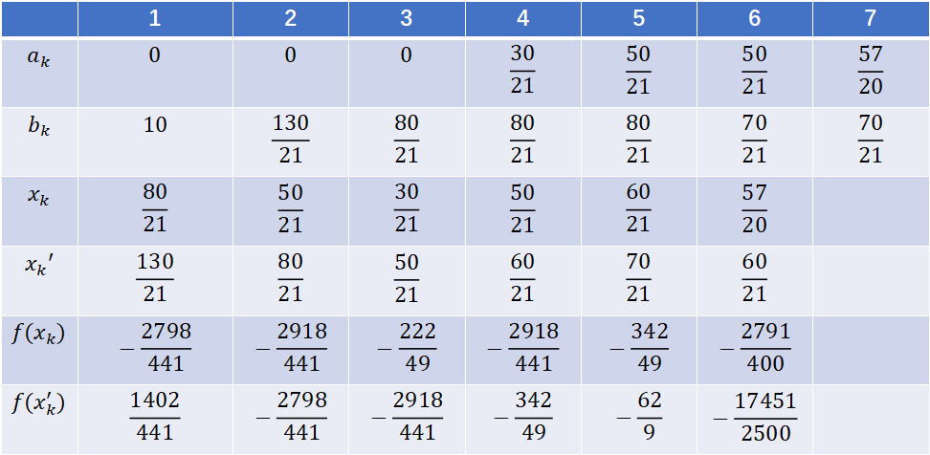
例3.1：
解：由题意斐波那契数列$F_{n}≥\frac{b_{1}−a_{1}}{10∗0.05}$=20,则n=7,$a_{1}=0,b_{1}=10$
燕 山 大 学
 | 1 | 2 | 3 | 4 | 5 | 6 | 7
$$a_{k}$$ | $$0$$ | $$0$$ | $$0$$ | $$\frac{30}{21}$$ | $$\frac{50}{21}$$ | $$\frac{50}{21}$$ | $$\frac{57}{20}$$
$$b_{k}$$ | $$10$$ | $$\frac{130}{21}$$ | $$\frac{80}{21}$$ | $$\frac{80}{21}$$ | $$\frac{80}{21}$$ | $$\frac{70}{21}$$ | $$\frac{70}{21}$$
$$x_{k}$$ | $$\frac{80}{21}$$ | $$\frac{50}{21}$$ | $$\frac{30}{21}$$ | $$\frac{50}{21}$$ | $$\frac{60}{21}$$ | $$\frac{57}{20}$$
$$x_{k}′$$ | $$\frac{130}{21}$$ | $$\frac{80}{21}$$ | $$\frac{50}{21}$$ | $$\frac{60}{21}$$ | $$\frac{70}{21}$$ | $$\frac{60}{21}$$
$$f\left(x_{k}\right)$$ | $$−\frac{2798}{441}$$ | $$−\frac{2918}{441}$$ | $$−\frac{222}{49}$$ | $$−\frac{2918}{441}$$ | $$−\frac{342}{49}$$ | $$−\frac{2791}{400}$$
$$f(x_{k}^{′})$$ | $$\frac{1402}{441}$$ | $$−\frac{2798}{441}$$ | $$−\frac{2918}{441}$$ | $$−\frac{342}{49}$$ | $$−\frac{62}{9}$$ | $$−\frac{17451}{2500}$$
线性搜索
进退法
0.618法
Fibonacci法
练习题

Slide 33
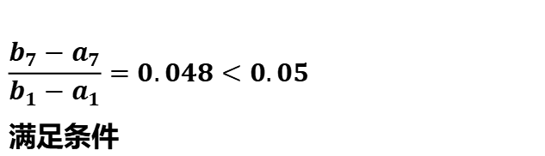

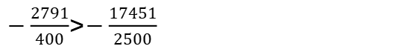
例3.1：
$−\frac{2791}{400}$>$−\frac{17451}{2500}$
燕 山 大 学
因此缩短后区间为：
线性搜索
$$[\frac{57}{20},\frac{70}{21}]$$
进退法
$$\frac{b_{7}−a_{7}}{b_{1}−a_{1}}=0.048<0.05$$
满足条件
0.618法
Fibonacci法
练习题
取极小点$x^{∗}=\frac{57}{20}$,最小值为$f\left(x^{∗}\right)=6.977$

Slide 34

例3.2：
燕 山 大 学
用斐波那契法求函数$f\left(x\right)={3x}^{2}−2x+1$的近似极小点和极小值，要求缩短后的区间不大于区间$[−1,2]的8$%
线性搜索
进退法
0.618法
Fibonacci法
练习题

Slide 35
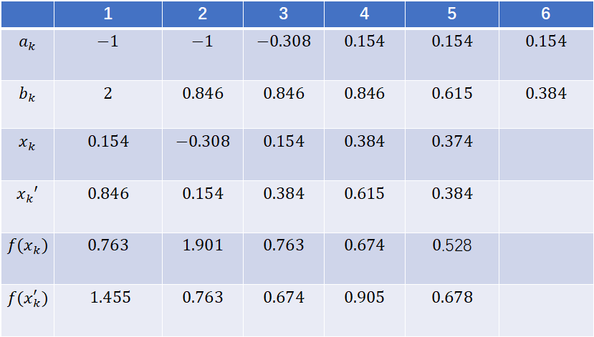
例3.2：
解：由题意斐波那契数列$F_{n}≥$ $\frac{b_{1}−a_{1}}{0.24}$=12.5,则n=6
燕 山 大 学
 | 1 | 2 | 3 | 4 | 5 | 6
$$a_{k}$$ | $$−1$$ | $$−1$$ | $$−0.308$$ | $$0.154$$ | $$0.154$$ | $$0.154$$
$$b_{k}$$ | $$2$$ | $$0.846$$ | $$0.846$$ | $$0.846$$ | $$0.615$$ | $$0.384$$
$$x_{k}$$ | $$0.154$$ | $$−0.308$$ | $$0.154$$ | $$0.384$$ | $$0.374$$
$$x_{k}′$$ | $$0.846$$ | $$0.154$$ | $$0.384$$ | $$0.615$$ | $$0.384$$
$$f\left(x_{k}\right)$$ | $$0.763$$ | $$1.901$$ | $$0.763$$ | $$0.674$$ | $0$.528
$$f(x_{k}^{′})$$ | $1.455$ | $$0.763$$ | $$0.674$$ | $$0.905$$ | $$0.678$$
线性搜索
进退法
0.618法
Fibonacci法
练习题

Slide 36
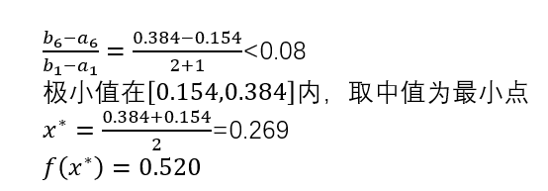
例3.2：
$$0\text{.528}<0.678$$
燕 山 大 学
因此缩短后区间为：
线性搜索
$$[0.154,0.384]$$
进退法
0.618法
Fibonacci法
练习题

Slide 37

例3.3：
燕 山 大 学
用斐波那契法求函数$f\left(x\right)=x^{3}−3x^{2}+1$的近似极小点和极小值，要求缩短后的区间不大于区间$\left[0,3\right]的8\%$
线性搜索
进退法
0.618法
Fibonacci法
练习题

Slide 38

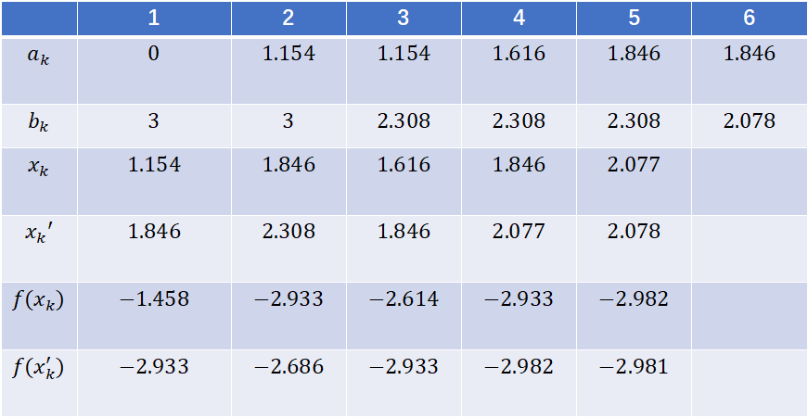
例3.3：
解：由题意由斐波那契数列$F_{n}≥\frac{b_{1}−a_{1}}{0.16}$,则n=6
燕 山 大 学
 | 1 | 2 | 3 | 4 | 5 | 6
$$a_{k}$$ | $$0$$ | $$1.154$$ | $$1.154$$ | $$1.616$$ | $$1.846$$ | $$1.846$$
$$b_{k}$$ | $$3$$ | $$3$$ | $$2.308$$ | $$2.308$$ | $$2.308$$ | $$2.078$$
$$x_{k}$$ | $$1.154$$ | $$1.846$$ | $$1.616$$ | $$1.846$$ | $$2.077$$
$$x_{k}′$$ | $$1.846$$ | $$2.308$$ | $$1.846$$ | $$2.077$$ | $$2.078$$
$$f\left(x_{k}\right)$$ | $$−1.458$$ | $$−2.933$$ | $$−2.614$$ | $$−2.933$$ | $$−2.982$$
$$f(x_{k}^{′})$$ | $$−2.933$$ | $$−2.686$$ | $$−2.933$$ | $$−2.982$$ | $$−2.981$$
线性搜索
进退法
0.618法
Fibonacci法
练习题

Slide 39
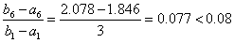
例3.3：
$$−2.982<−2.981$$
燕 山 大 学
因此缩短后区间为：
线性搜索
$$[1.846,2.078]$$
进退法
0.618法
满足精度要求。
Fibonacci法
取极小点为$x^{∗}=b_{6}=2.078,$极小值为$f\left(x^{∗}\right)=−2.981$
练习题

Slide 40

例3.3：
燕 山 大 学
线性搜索
进退法
0.618法
Fibonacci法
练习题

Slide 41


习题4.1 用进退法确定函数
$f\left(a\right)=a^{2}−7a+10的一维$优化初始搜索区间$\left[a,b\right].设初始点a_{0}=0,初始$步长$h=1.$
燕 山 大 学
（1）$a_{1}=a_{0}=0 f_{1}=f\left(a_{1}\right)=10$
$$a_{2}=a_{1}+h=1 f_{2}=f\left(a_{2}\right)=4$$
（2）比较 $f_{2}<f_{1} 作$前进运算
${ a}_{3}=a_{2}$+ $2h$=3 $f_{3}=f\left(a_{3}\right)=−2$
（3）比较 $f_{2}>f_{3} 再作$前进运算
$$a_{4}=a_{3}+4h=7 f_{4}=f\left(a_{4}\right)=10$$
此时有$f_{2}>f_{3},f_{3}<f_{4},故a=a_{2}=2,b=a_{4}.即$初始搜索区间为$[1,7]$
线性搜索
进退法
0.618法
Fibonacci法
练习题

Slide 42

0.618法（黄金分割法）
燕 山 大 学
例：
用黄金分割法求函数$f\left(x\right)={2x}^{2}−x−1在$区间[-1,1]上的极小点。要求精度 L$≤0$.16
线性搜索
进退法
0.618法
Fibonacci法
练习题

Slide 43

燕 山 大 学
线性搜索
进退法
0.618法
Fibonacci法
练习题

Slide 44

燕 山 大 学
线性搜索
进退法
0.618法
Fibonacci法
练习题

Slide 45
Fibonacci法 举例
例
用Fibonacci法求函数f（x）=x²-x+2在区间[-1,3]上的极小点，要求最终区间长度不大于原始区间长度的0.08倍
燕 山 大 学
线性搜索
进退法
0.618法
Fibonacci法
练习题

Slide 46

解：
函数f（x）在区间[-1,3]上为下单峰函数，
$$ε≤(3+1)\text{×0.08}=\text{0.32}$$
由$F_{n}≥$1/0.08=12.5
可知
n应该取6（ $F_{n}$=13）
第一次迭代
（a=-1，b=3）
$$λ=a+\frac{F_{4}}{F_{6}}\left(b−a\right)$$
=-1+$\frac{5}{13}$·4
=0.538
$$μ=a+\frac{F_{5}}{F_{6}}\left(b−a\right)=−1+\frac{8}{13}\text{·}=1.462,$$
$$f_{1}{=1.751，f}_{2}=2.675.$$
$f_{1}<f_{2}，$缩短后区间为[-1,1.462].
燕 山 大 学
线性搜索
进退法
0.618法
Fibonacci法
练习题

Slide 47


第二次迭代
（a=-1，b=1.462）µ=0.538 ${ f}_{2}=1.751$
$$λ=−1+\frac{F_{3}}{F_{5}}\left(1.462+1\right)$$
=-0.077
$f_{1}=2.083$
$f_{1}＞f_{2}，$缩短后区间为[-0.077,1.462].
燕 山 大 学
线性搜索
进退法
0.618法
第三次迭代
（a=-0.077，b=1.462）$λ$=0,.538 ${ f}_{1=}1.751$
µ$=−0.077+\frac{F_{3}}{F_{4}}\left(1.462+0.077\right)$
=0.846
$f_{2}=1.870$
$f_{1}＜f_{2}，$缩短后区间为[-0.077,0.846].
Fibonacci法
练习题

Slide 48


第四次迭代
（a=-0.077，b=0.846）$\text{µ}$=0,.538 ${ f}_{2=}1.751$
$$λ=−0.077+\frac{F_{1}}{F_{3}}\left(0.846+0.077\right)$$
=0.231
$f_{1}=1.822$
$f_{1}＞f_{2}，$缩短后区间为[0.231,0.846].
燕 山 大 学
线性搜索
进退法
第五次迭代
（a=0.231，b=0.846）
$λ=\frac{1}{2\left(0.231+0.846\right)}=0.5385 { f}_{1=}1.75148$ ${\text{µ=}λ+0.001=0.5386 f}_{2}=1.822$
$f_{1}＜f_{2}，$缩短后区间为[0.231,0.5386].
0.618法
Fibonacci法
练习题

Slide 49

Notes:
以上就是我答辩的全部内容，感谢各位老师的聆听。

